Slide 1
Анализ остатков

Slide 2
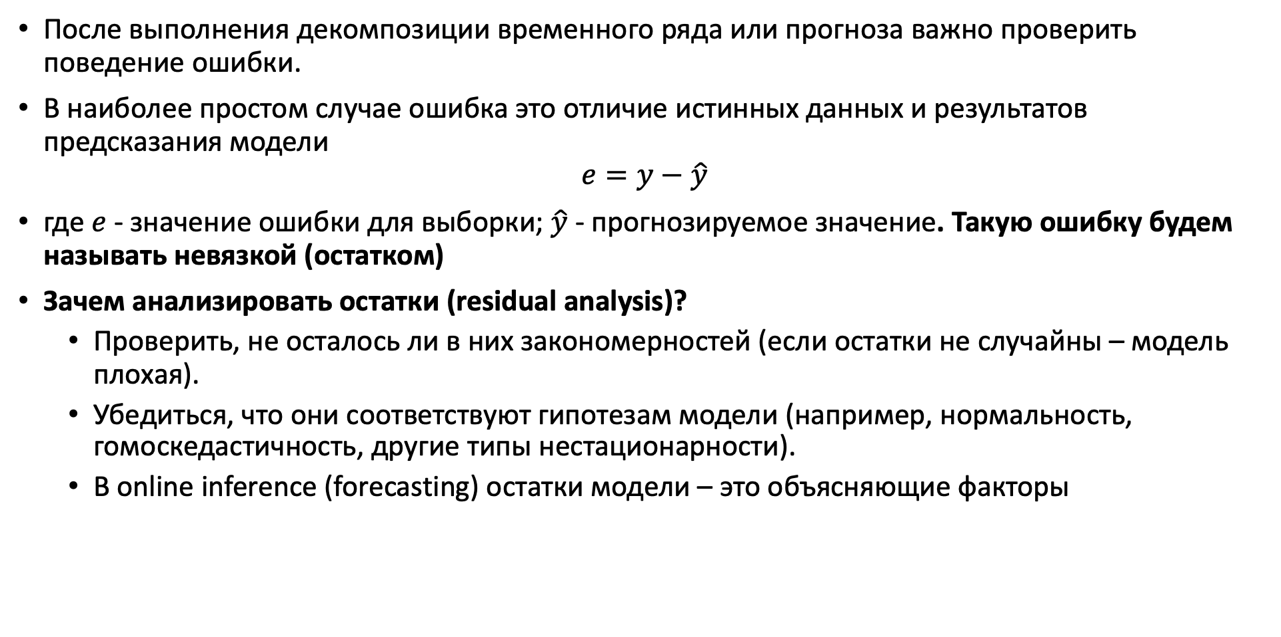
Анализ невязок (остатков).
После выполнения декомпозиции временного ряда или прогноза важно проверить поведение ошибки.
В наиболее простом случае ошибка это отличие истинных данных и результатов предсказания модели
$$e=y−\hat{y}$$
где $e$- значение ошибки для выборки; $\hat{y}$ - прогнозируемое значение. Такую ошибку будем называть невязкой (остатком)
Зачем анализировать остатки (residual analysis)?
Проверить, не осталось ли в них закономерностей (если остатки не случайны – модель плохая).
Убедиться, что они соответствуют гипотезам модели (например, нормальность, гомоскедастичность, другие типы нестационарности).
В online inference (forecasting) остатки модели – это объясняющие факторы
https://otexts.com/fpp2/residuals.html

Slide 3
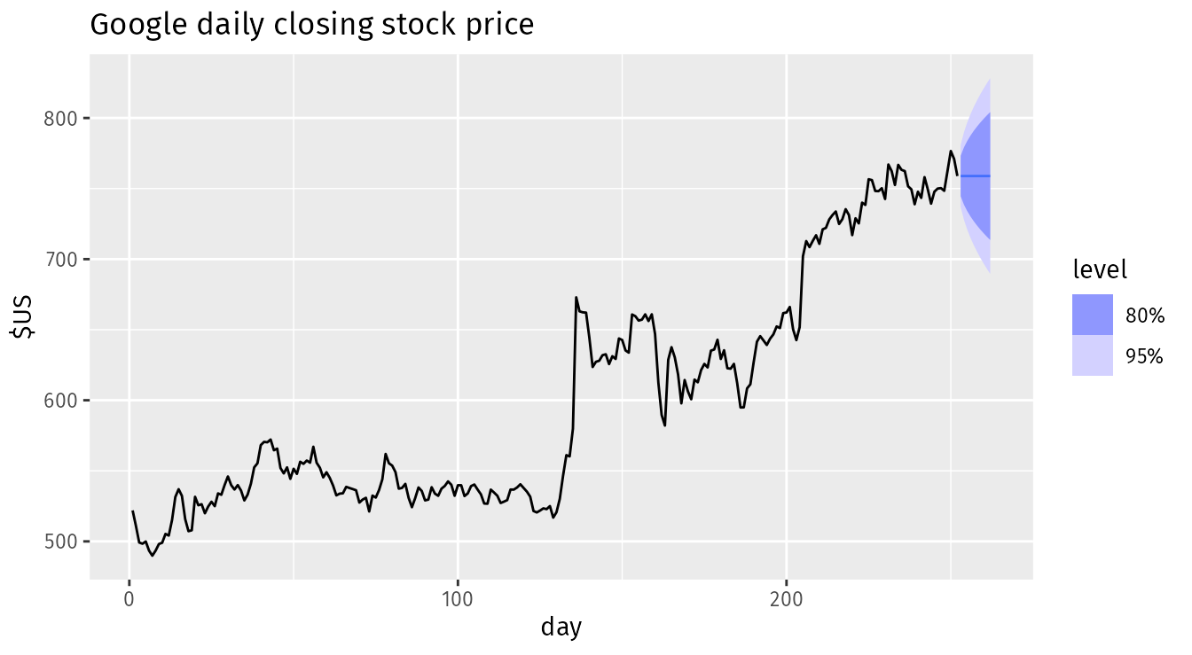
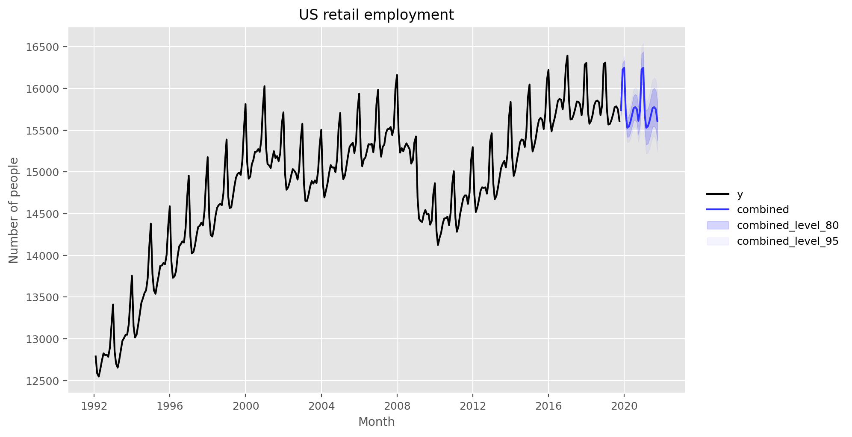
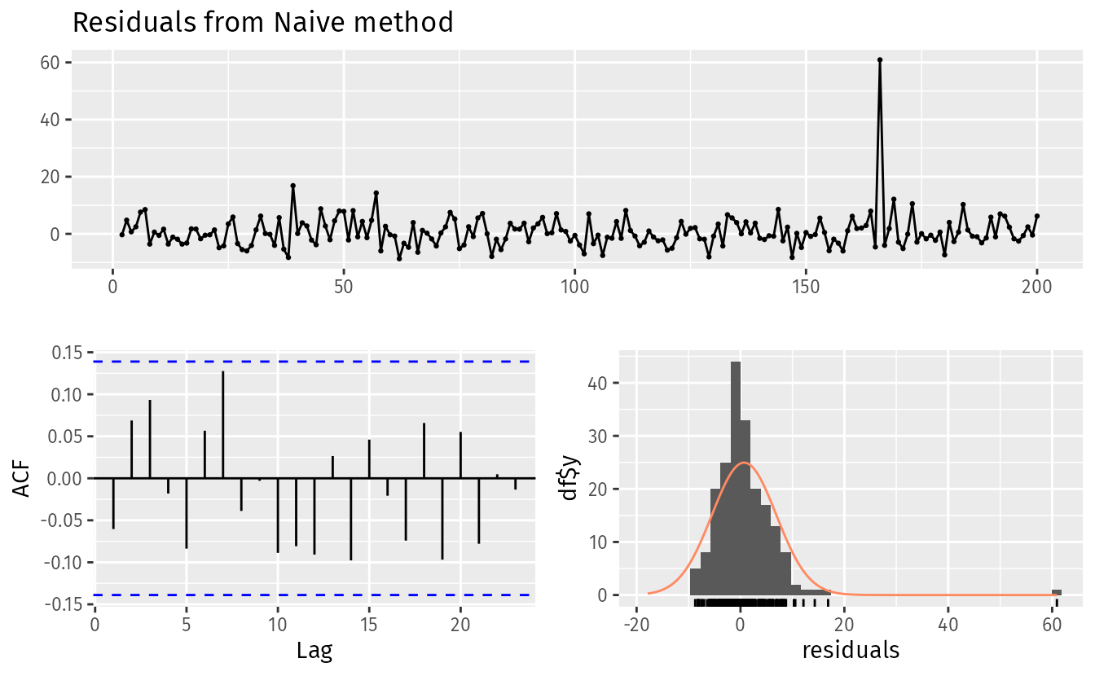
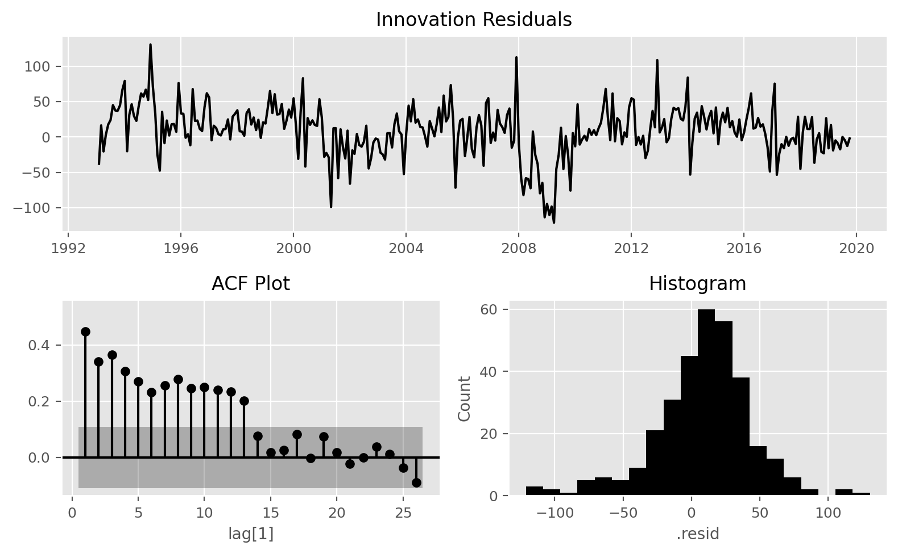
Анализ невязок (остатков).
Остатки вычисляются на всей обучающей выборке и используются для проверки адекватности модели.
https://otexts.com/fpp2/residuals.html
https://otexts.com/fpppy/nbs/05-toolbox.html

Slide 4
Анализ невязок (остатков).
Остатки должны иметь
0 среднее,
постоянную дисперсию (гомосекдостичность),
Отсутствие паттернов (не иметь корреляций)
нормальное распределение
Методы предсказания ВР, особенно нелинейные не гарантируют этих свойств даже для лучших метрик.
Нарушение требований к остаткам модели означает что:
Модель не полностью объясняет ВР
Ошибка предсказаний на длинном горизонте будет расти
Напр. данные остаются нестационарными или не учтена сезонность 2 порядка
В остатках могут быть выбросы и другие локальные проблемы
Требуется предобработка данных
В модели появились новые факторы
Требуется обновление модели
https://otexts.com/fpp2/residuals.html

Slide 5
Анализ остатков. Замечания
Состоятельное предсказание (prediction consistency) – это предсказание сходящееся к истинным значениям ВР для случая бесконечной выборки.
Качество прогноза улучшается по мере увеличения объема обучающих данных и стремится к оптимальному (или теоретически достижимому минимуму ошибки).
Остатки модели - представляют собой Белый гауссов шум (БГШ).
БГШ - случайные флуктуации во временном ряду, которые не могут быть смоделированы (или объяснил).
Для некоторых линейных моделей можно оценить минимальную дисперсию БГШ (напр, граница Крамера-Рао)
Если предсказания сходятся к истинным значениям "в среднем квадратичном» (RMSE) или если предсказания асимптотически несмещенные (MAE) и их дисперсия стремится к нулю, то такие предсказания будут состоятельными.
Состоятельное предсказание означает, что с ростом обучающей выборки информативность будет расти, дисперсия падать, вероятность переобучения падать
Состоятельность означает асимптотическую эффективность модели. Лучше использовать состоятельные модели если есть выбор.
Если предсказание состоятельно – вся инфа учтена, это не значит что инфы достаточно. Анализ остатков должны сопровождаться независимыми методами проверки модели (например кросс-валидация)!
чем значимей компонента в модели ВР, тем меньше выборка (информация) нужна для ее предсказания (проще предсказать годовой тренд, чем колебания в выходные)

Slide 6
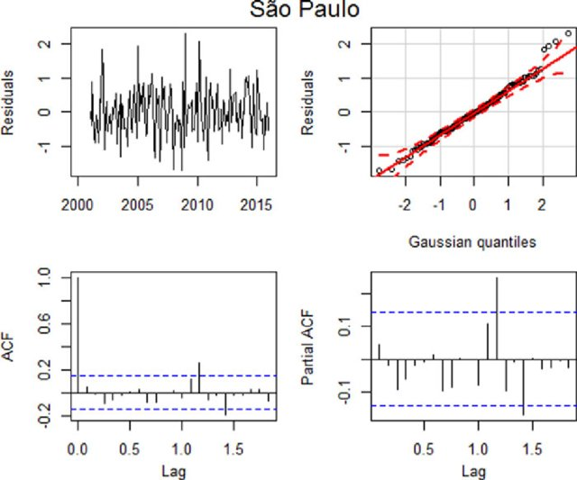
Визуальный Анализ невязок (остатков).
Существует несколько методов остаточного анализа .
Визуальный анализ остатков (во временной или частотной области) – глобальные тенденции ВР, скользящее среднее и дисперсия – проверка новизны
График гистограммы – оценка нормальности распределения
График Q-Q (графическое сравнение распределения вероятностей)
ACF/PACF графики – анализ значимых корреляций (+ Тест Линга Бокса).
https://otexts.com/fpp2/residuals.html
https://www.researchgate.net/publication/331434090_Dengue_outbreaks_unpredictable_incidence_time_series

Slide 7
Визуальный Анализ невязок (остатков).
Метод дает прогнозы, по-видимому, учитывают всю доступную информацию.
Среднее значение остатков близко к нулю
нет существенной корреляции.
Временной график имеет выброс, в остальном дисперсия постоянная.
Гистограмма - остатки могут быть ненормальными — правый хвост кажется слишком длинным, даже если мы игнорируем выброс.
Следовательно, прогнозы с помощью этого метода, вероятно, будут довольно хорошими, но интервалы прогнозирования, рассчитанные с учетом нормального распределения, могут быть неточными.
https://otexts.com/fpp2/residuals.html
https://www.researchgate.net/publication/331434090_Dengue_outbreaks_unpredictable_incidence_time_series

Slide 8
Визуальный Анализ невязок (остатков).
Метод дает не качественный прогноз.
Визуально в остатках видна нестационарность
ACF показывает нестационарность до 13 лага – вероятно не учтена сезонность
Гистограмма имеет скос – нестационарность, тенденция к изменению во времени
Требуется усложнить модель. Вероятно учесть годовую сезонность
https://otexts.com/fpp2/residuals.html
https://www.researchgate.net/publication/331434090_Dengue_outbreaks_unpredictable_incidence_time_series

Slide 9
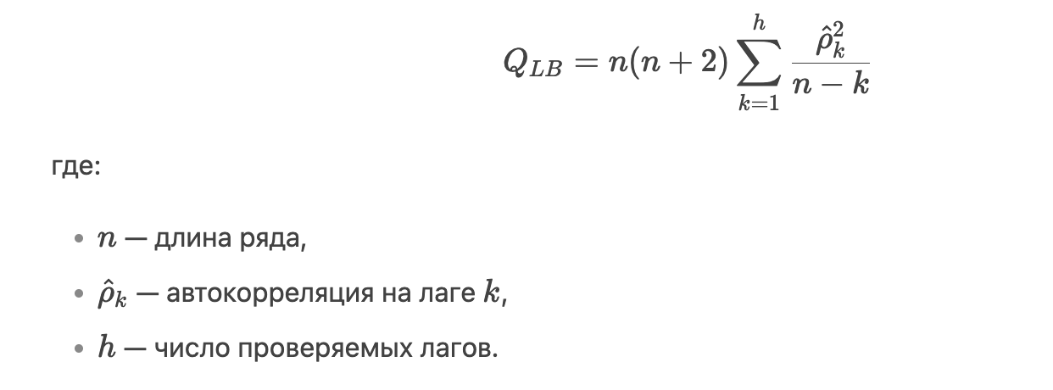
Анализ невязок (остатков) при помощи тестов.
Непараметрическая проверка статистических гипотез (ADF-критерий, критерий Линга – Бокса, тест Уайта и тд).
Тест Линга – Бокса
Идея теста:
H0​: Остатки независимы (нет автокорреляции)
H1​: Присутствует автокорреляция (остатки не случайны)
тест зависит от выбора числа степеней свободы
Тест выявляет неучтенные паттерны или цикличность в остатках
Часто тест дает результаты на границе выбора гипотез – требуются дополнительные исследования
Порядок модели ℓ=10 или ln(n) .ℓ=2m , где m — сезонный
Не используйте ℓ больше T/5 , так как это может привести к завышенной статистике.
Если лагов выбрано мало – пропуск автокорреляций, если много- мощность теста падает.
Если в данных структурный разрыв (новизна) может дать ложный результат, также тест может не показать тяжелые хвосты
Тест не реагирует не гетероскдостичноть
Аномалии создают ложные корреляции
https://www.numberanalytics.com/blog/mastering-residual-analysis-in-time-series

Slide 10
Анализ невязок (остатков) при помощи тестов.
Дополнительные тесты. Основные идеи
Тест сезонность и цикличность: Portmanteau Махди тест (Линг-Бокс на сезонных лагах)
Тест на гетеросекдостичность: Breusch-Pagan Test (сравнение квадрата остатков и средней дисперсии)
Тест на новизну и точки перегиба в данных: CUSUM – накопление отклонений от среднего, Тест Петтита – изменение среднего значения ранговой корреляции, через анализ медианы и ширины распределения
Тест на нормальное распределение: Тест Шапиро- Уилка (для небольших выборок подобно Q-Q), тест Калмогорова Смирнова (сравнение эмпирической cdf и cdf нормального распределения)
Помимо тестов рекомендуется
проводить визуальный анализ остатков, в том числе разделенных на сегменты,
Перекрестную проверку модели
Сравнивать несколько моделей между собой
https://www.numberanalytics.com/blog/mastering-residual-analysis-in-time-series

Slide 11
Примеры тестов анализа невязок
Задача | Тест | Комментарий
Автокорреляция остатков | Ljung–Box, Box–Pierce | Наиболее популярные
Гетероскедастичность | McLeod–Li, ArchTest | На квадратах остатков
Выбросы | IQR, Grubbs | На остатках
Стационарность остатков | ADF, KPSS | Для проверки стационарности
Нормальность остатков | Shapiro–Wilk, Jarque–Bera | Для построения доверительных интервалов
Наличие структурных сдвигов | CUSUM, Chow | Для анализа стабильности модели
Смещение остатков | t-тест на среднее | Для проверки систематической ошибки
Вероятностные прогнозы | CRPS, Winkler score | Для оценки качества интервалов
Эмпирическая надёжность | Conformal Prediction | Для построения интервалов без предположений
Сезонные остатки | Mahdi’s seasonal portmanteau | Альтернатива Ljung–Box для сезонных ARIMA
Ljung–Box и Box–Pierce — хороши для проверки автокорреляции в остатках.
McLeod–Li — если есть подозрения на гетероскедастичность.
CUSUM/Chow — если есть подозрения на структурные изменения.
Shapiro–Wilk/Jarque–Bera — если планируете строить доверительные интервалы на основе нормальности.
CRPS/Winkler score — если работаете с вероятностными прогнозами.

Slide 12
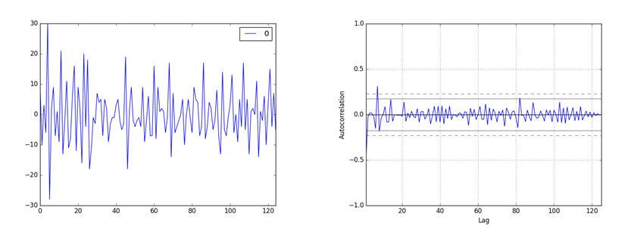
Методы на основе визуальной оценки. АКФ
Пример остатков прогноза временных рядов.
Здесь можно проверить наличие тренда, циклической или сезонной составляющей.
Вот пример
сводная статистика
для показанного графика
count 125 mean 0.064000 std 9.187776 min -28.000000 25% -6.000000 50% -1.000000 75% 5.000000 max 30.000000
Возможны следующие выводы.
Среднее значение ошибки близко к нулю , но, возможно, недостаточно близко (на самом деле мы не можем сказать, связано ли это с малым размером выборки, смещением ряда или наличием ценного компонента).
Несимметричные минимальные и максимальные значения также подтверждают некоторое ненормальное поведение.
Стандартное значение почти в 3 раза меньше минимального, это нормально.

Slide 13
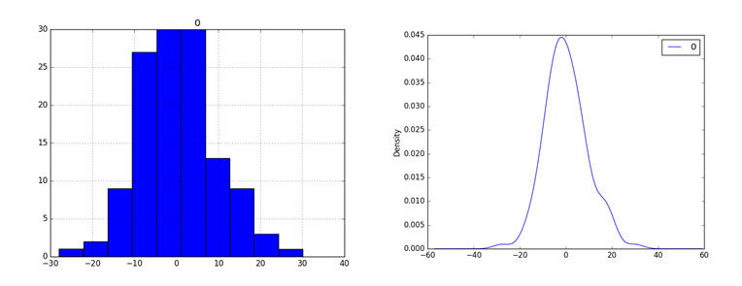
Методы на основе визуальной оценки. Гистограмма
Здесь показана гистограмма и ее нормализованное приближение. Мы можем видеть некоторую погрешность среднего значения и наличие асимметрии (статистический момент 3-го порядка, некоторая асимметрия распределения).
Небольшая асимметрия позволяет предположить, что требуется некоторое улучшение модели.
Большая асимметрия позволяет предположить, что необходимо проверить другую модель или что перед прогнозом (или разложением) необходима некоторая предварительная обработка (логарифм, квадратный корень из данных).

Slide 14
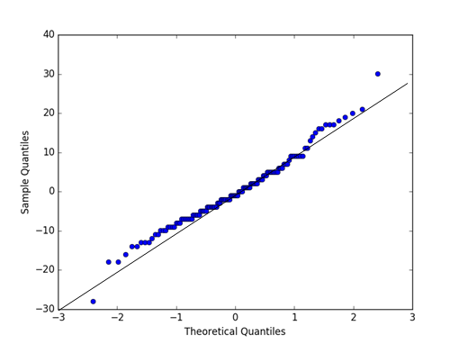
Методы на основе визуальной оценки. Q-Q график
График Q-Q или график квантилей - это метод графического сравнения двух распределений.
Этот метод можно использовать для визуальной оценки того, насколько похожим или отличным может быть распределение.
В остаточном анализе полученные значения распределения упорядочиваются и сравниваются с идеализированным распределением Гаусса.
Сравнение отображается как диаграмма рассеяния (теоретическая по оси x и наблюдаемая по оси y), где соответствие между двумя распределениями показано диагональной линией от нижнего левого угла до верхнего правого угла графика (с угол 45 градусов 𝑦 = 𝑥).
График Q-Q может помочь быстро показать отклонения от этого ожидания.

Slide 15
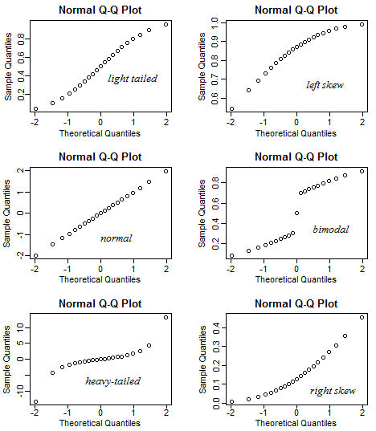
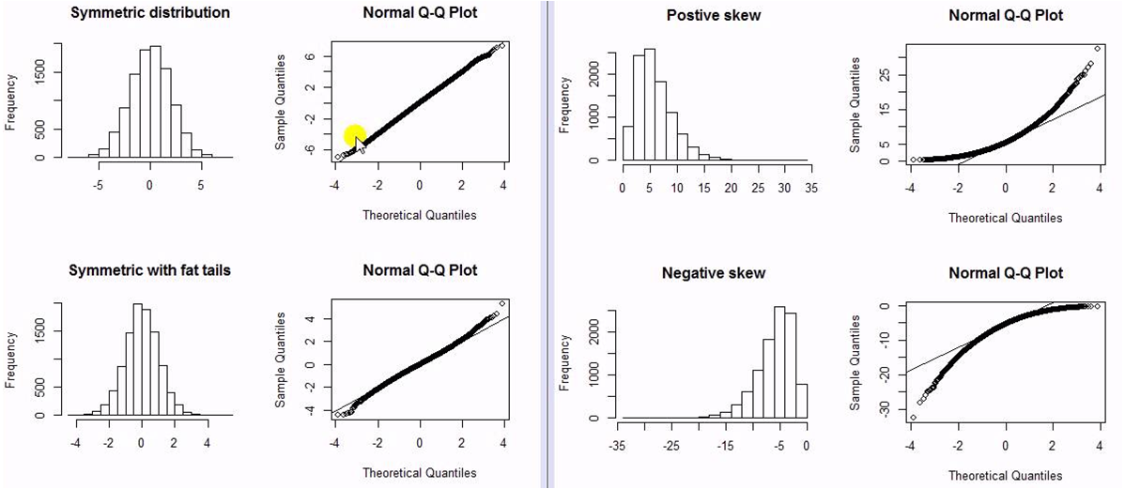
Методы на основе визуальной оценки. Q-Q график

Slide 16
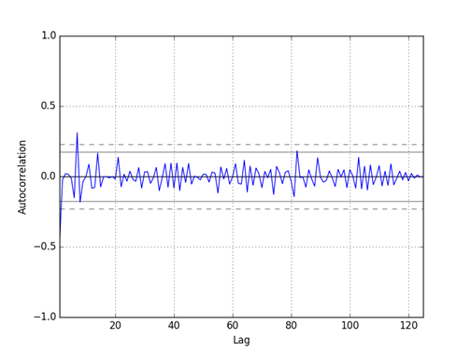
Методы на основе статистических тестов. Непараметрические методы
Линии на рисунке показывают уровни, ниже которых (или между + level и -level) с достоверностью 95% для непрерывных и 99% для штриховых линий образцы принадлежат белому шуму.
Значения этих линий получены с помощью теста Льюнга - Бокса - теста, проверяющего, принадлежат ли m лаг ряда АКФ белому гауссовскому шуму с заданным уровнем достоверности.
Расчетное значение, вычисленное с помощью теста Льюнга-Бокса, является так называемым p-значением (статистической значимостью) по тесту Льюнга-Бокса.
Обратите внимание, что может случиться, что доверительный интервал 95% соответствует нормальному распределению, а 99% не соответствует, тогда нужны дополнительные меры анализа, но иногда это значит, что точки с такой ситуацией – это выбросы.

Slide 17
Сводный статичесический анализ
Пример остатков прогноза временных рядов.
Здесь можно проверить наличие тренда, циклической или сезонной составляющей.
Вот пример
сводная статистика
для показанного графика
count 125 mean 0.064000 std 9.187776 min -28.000000 25% -6.000000 50% -1.000000 75% 5.000000 max 30.000000
Возможны следующие выводы.
Среднее значение ошибки близко к нулю , но, возможно, недостаточно близко (на самом деле мы не можем сказать, связано ли это с малым размером выборки, смещением ряда или наличием ценного компонента).
Несимметричные минимальные и максимальные значения также подтверждают некоторое ненормальное поведение.
Стандартное значение почти в 3 раза меньше минимального, это нормально.

Slide 18
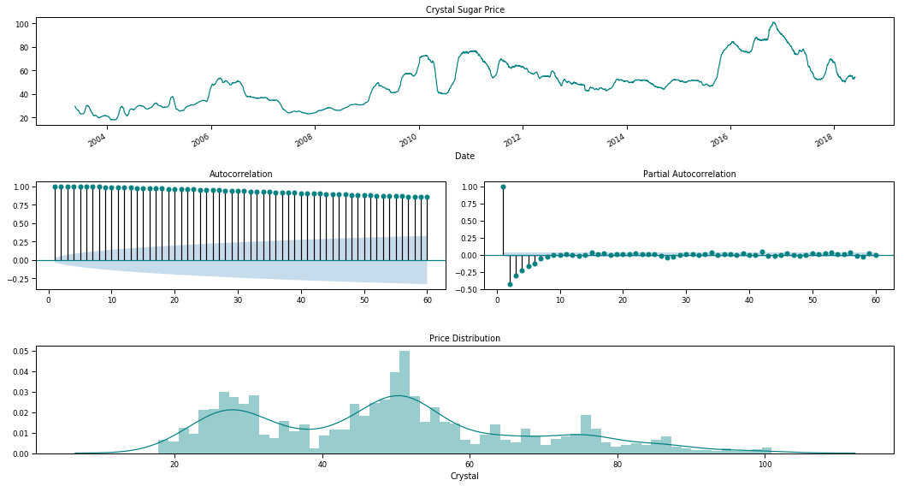
Остаточный анализ. Стационарность остатков. Графический метод
PACF может использоваться с ACF для стационарного анализа, а также будет применяться в дальнейшем для других целей.
Пример нестационарного случая ACF и PACF

Slide 19
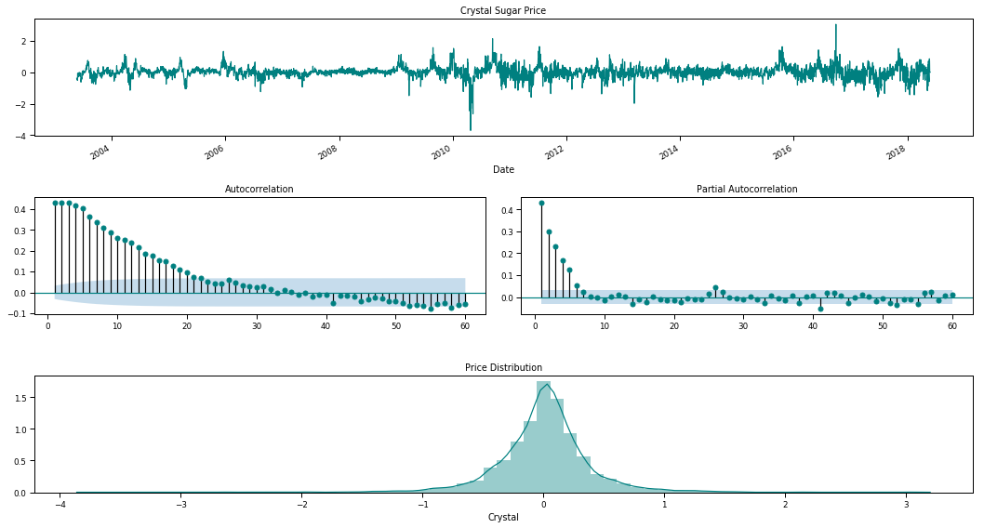
Остаточный анализ. Стационарность остатков. Графический метод
PACF может использоваться с ACF для стационарного анализа, а также будет применяться в дальнейшем для других целей.
Пример стационарного случая ACF и PACF

Slide 20
Вопросы для самоконтроля
Объясните цели анализа невязок модели. Почему этот метод диагностики можно использовать на тренировочной выборке. Какие подходу к анализу невязок вы можете назвать и в каких случаях они будут полезны?
Приведите примеры ВР и основные проблемы невязок при использовании наивных методов которые могут быть. Какие методы диагностики в указанных случаях вы бы продолжили использовать.
Попробуйте визуализировать примеры остатков и статистические тесты, подходящие для их диагностики.
Проведите небольшой анализ как те или иные проблемы остатов ВР скажутся на метриках оценки качества предсказаний ВР (как на точечных, так и на вероятностных). Как это скажется на других параметрах предсказания (напр. горизонт, надежность).

